Slide 1
第 3 章 基于比较的排序算法
排序把 a₁, a₂, a₃, …, a_{n} 重排为一个递增序列.
排序是很多算法的重要组成部分.
用比较数字大小来排序的算法称为
基于比较的排序算法。
讨论常用的4个算法：
1) 插入排序
2) 堆排序
3) 归并排序
4) 快速排序
详解每种算法的工作机理
剖析不同排序算法的特性
顺带介绍堆的特性及用途
两种基于分治策略的排序算法

Slide 2
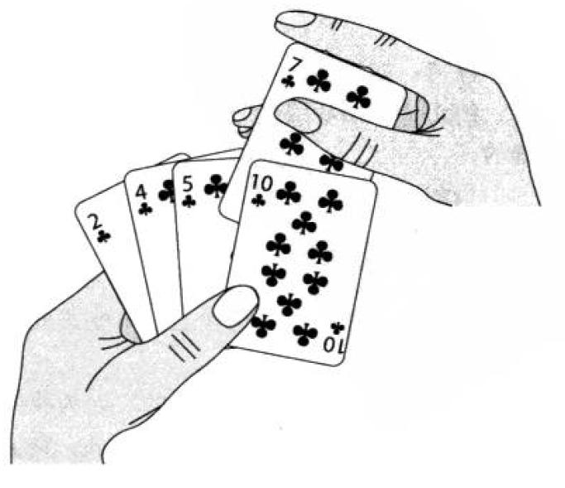
3.1 插入排序(Insert sort)
使用插入排序（Insertion-Sort）来排序手中扑克牌

Slide 3
3.1 插入排序
这是一个简单的用贪心法的算法。思路是：
初始： 把一个数，a₁，排好序，(不需操作)
第1步： 把两个数，a₁， a₂， 排好序，
第2步： 把三个数，a₁， a₂， a₃， 排好序，……
例如:
初始： 5 3 4 2 1
第1步后: 3 5 4 1 2
第2步后: 3 4 5 1 2
第3步后: 1 3 4 5 2
第4步后: 1 2 3 4 5
所谓“排好”，是
指“对应的几个数”
排成了一个递增的
子序列
Notes:
目标：从小到大的排序
插入排序是按“先排好第一个数”，再排好前两个数，前三个数…但不像选择排序，后者确保排的第一个数是全局最大的，排的第二个数是全局第二大的…

Slide 4
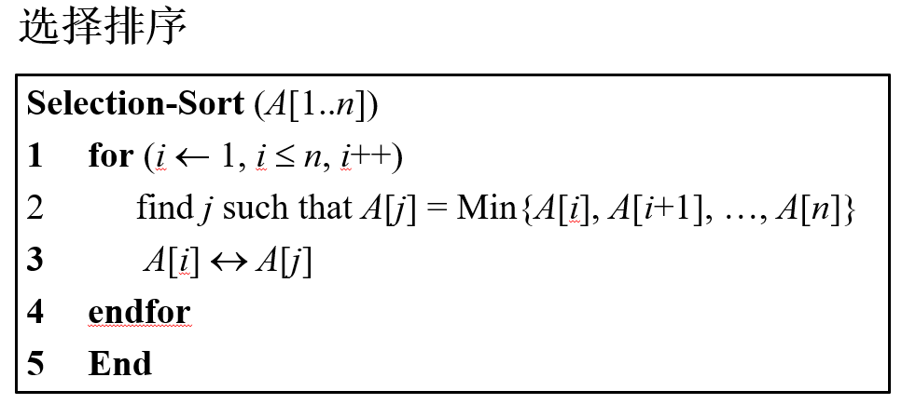
插入排序伪码
Insertion-sort (A[1..n])
if n = 1
then exit
endif
for k ← 2 to n
x ←A[k] //取出要插入的元素的值
j ← k – 1 // A[1..k-1]是排好序的一个子序列
while j > 0 and A[j] > x // j>0指前面还有元素没有比较
A[j+1] ← A[j] // A[j]往“后移”一位
j ← j -1
endwhile
A[j+1] ← x //“j+1”对应子序列A[1..k-1]中最后一个原值
大于x的数组下标
endfor
End
/*(即：要插入的位置）*/
Notes:
第7行：j>0指前面还有元素没有比较， A[j]>x是指当前检查的元素的值大于要插入的元素;
第11行：取A[j+1]是因为j+1的值对应了while循环之后，最后一个原值大于x的数组下标，该元素将被赋值x…如果A[1..k-1]中没有人比x大，则x停留在原地不动.
此插入排序法中，从A[1]—A[k-1]是排序好的一个序列，从小到大….所以第8行的数值后移不会跳跃，会是连续的
第7-10行的while循环是在问，前一位（即A[j]，从j=k-1开始），是否需要右移（即：满足>x的条件）。

Slide 5


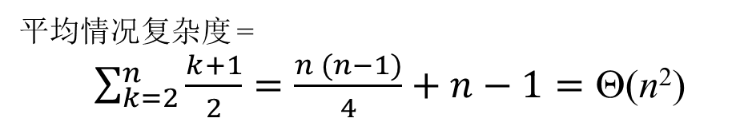
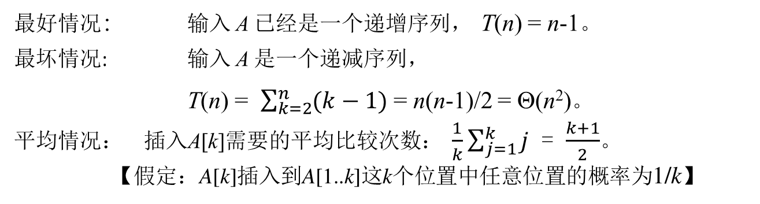
插入排序算法的复杂度
最好情况： 输入 A 已经是一个递增序列， T(n) = n-1。
最坏情况: 输入 A 是一个递减序列，
T(n) = $\sum_{k=2}^{n}{(k−1)}$ = n(n-1)/2 = Θ(n²)。
平均情况： 插入A[k]需要的平均比较次数： $\frac{1}{k}\sum_{j=1}^{k}{j}$ = $\frac{k+1}{2}$。
【假定：A[k]插入到A[1..k]这k个位置中任意位置的概率为1/k】
平均情况复杂度 =
$\sum_{k=2}^{n}{\frac{k+1}{2}=\frac{n (n−1)}{4}+n−1=Θ\text{(}\text{n}\text{2}\text{)}}$
，即，如果A[k]停留在这一位置所需比较次数
将A[k]插入到A[1...k]各个位置所需要的比较次数示意图
Notes:
说明图中，即使A[k]保持原位，也需要一次比较，这是肯定的。
最后两步的比较次数都是k-1，这是因为“第7-10行的while循环是在问，前一位（即A[j]，从j=k-1开始），是否需要右移（即：满足>x的条件）。”，而在倒数第一步，即：j=0时，第七行的while将不会有比较发生，而是由于j不满足大于0的条件而quit
将最后一步 k-1看成k,不影响算法的渐进复杂性。

Slide 6
插入排序的优缺点
优点：简单、容易实现、是一种稳定排序、实现的是原地排序
排序过程中，如果序列中任意两个相等的数在排序后不会改变它们的相对位置，则称该排序算法是稳定的。
【否则，如果经过排序后，具有相同值的元素的相对次序可能发生改变，则排序是不稳定的】
稳定的排序算法的好处：从一个维度上排序（基于某一key值），然后再从另一个维度上排序（基于另外一个key值），第一个维度上排序的结果可以为第二个维度排序所尊重。这样，有可能减轻系统的开销。
何时需要稳定排序算法：不希望改变具有相同key值的元素的顺序。例如：
对学生按成绩排序时，成绩相同的学生，希望保持原有的学号顺序。
学生成绩
稳定排序
不稳定排序
学生学号 | 成绩
1 | 85
2 | 80(1)
3 | 80(2)
4 | 90
学生学号 | 成绩
4 | 90
1 | 85
2 | 80(1)
3 | 80(2)
学生学号 | 成绩
4 | 90
1 | 85
3 | 80(2)
2 | 80(1)
Notes:
从一个键（key）上排序 => 从某一个维度上排序

Slide 7
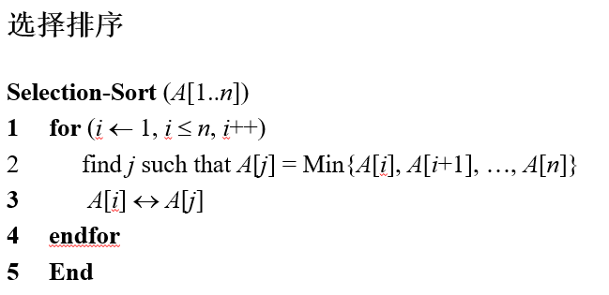
插入排序的优缺点
优点（续）：
是稳定排序。
是原地排序。
如果一个排序算法，除了输入数据所占有的空间以外，不需要使用或只需要使用常数个额外存储单元，称之为原地排序（in-place sorting）的算法。
缺点：复杂性较高，为Θ(n²)，n是输入数据的规模.
选择排序不是稳定排序算法：比如原序列为4 8 4 2 9，我们知道第一遍选择第1个元素4会和2交换，那么原序列中2个4的相对前后顺序就被破坏了，因此，选择排序不是稳定排序算法
Notes:
就地=原地.
选择排序不是稳定排序算法：比如原序列为4 8 4 2 9，我们知道第一遍选择第1个元素4会和2交换，那么原序列中2个4的相对前后顺序就被破坏了，因此，选择排序不是稳定排序算法

Slide 8
3.2 堆排序（heapsort）
堆(heap)的数据结构
含有n个数字的堆是一个有n个结点(包括叶子)的完全二叉树并满足：
所有叶结点出现在树的最底下二层。
倒数第二层的所有内结点出现在所有叶结点的左边。
除最后一个内结点可只有一个左儿子外，每个内结点必须有2个儿子。
每个结点上存有一个数字并满足堆顺序(Heap order)，即:
任何一个内结点中的数值要大于或等于其所有儿子结点中的数值。
遵守这样顺序的堆称为最大堆。
显然，也可以定义最小堆，其堆顺序则是父结点中的数字要小于或等于其所有儿子结点中的数字。为方便和一致起见，本章讨论最大堆（来实现从小到大的排序）。显然，在最大堆中，根结点中的数最大。
容易证明堆的二叉树高度为 h = ⎣lgn⎦。
完全二叉树

Slide 9
最大堆一例
堆可以用数组实现，例如上面的堆可存放如下：
如何找出A[i]的儿子和父亲？
A[i] 的左儿子 = A[2i] (如果2i > n, A[i]没有左儿子)
A[i]的右儿子 = A[2i+1] (如果2i +1 > n, A[i]没有右儿子)
A[i]的父亲 = A[⎣i/2⎦] ( i > 1, 否则A[i]是根)
求父/子节点，可以通过计算机上的左/右移操作实现，如，求父节点⎣i/2⎦可以通过右移一位实
现；求左儿子2i可以通过左移一位实现，求右儿子2i+1可以通过右移一位并在低位加一实现
Notes:
节点圆圈旁边的数字是其数组下标，圆圈里面的数字是其数值.

Slide 10
堆修复算法
假设A[i]的值变（小）了，堆中的其它数字不变，则修复算法如下：
Max-Heapify(A[1.. heap-size], i)
1 l ← 2i //左儿子的序号
2 r ← 2i+1 //右儿子的序号
3 if l ≤ heap-size and A[l] > A[i] //如果左儿子存在且大于A[i]
4 then largest ← l
5 else largest ← i
6 endif
7 if r ≤ heap-size and A[r] > A[largest] //如果右儿子存在且大于A[largest]
8 then largest ← r
9 endif
10 if largest ≠ i
11 then A[i] ↔A[largest]
12 Max-Heapify([1.. heap-size], largest) //继续修复下一层子树
13 endif
End
修复的复杂度为 O(lgn)，因为最多递归 h = ⎣lgn⎦次，每次作2次比较。
Notes:
$largest$记的是元素对应的数组下标，不是元素的值.

Slide 11
堆修复算法例子
圆圈中的数字是该元素的值，圆圈旁边的数字是该元素的数组下标

Slide 12
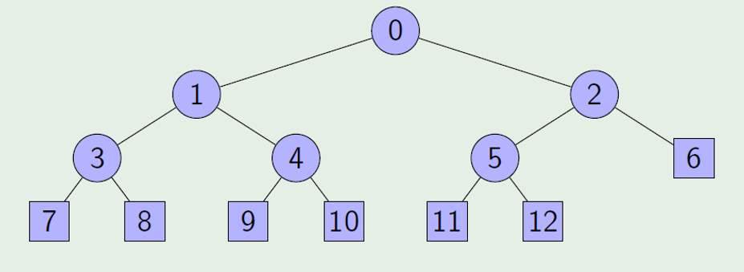
为输入数据建堆
堆排序开始前必须把输入数据组织成一个堆。
方法是先把数字随意放到二叉树中（即数组中），然后调整为一个堆。
把以A[i]为根的子树调整为一个堆的递归算法：
Build-Max-Heap (A[1..n], i)
1 l ← 2i //左儿子的序号
2 r ← 2i + 1 //右儿子的序号
3 if l ≤ n
4 then Build-Max-Heap (A, l)
5 endif
6 if r ≤ n
7 then Build-Max-Heap (A, r)
8 endif
Max-Heapify (A[1..n], i)
End
调用Build-Max-Heap (A[1..n], 1) 后，即可将A[1..n]变为一个堆。
建堆过程采用了分治法
底： l >n & r > n; //叶节点
分：第3-8行，进行了划分和递归调用
合：第9行通过Max-Heapify进行合并
置n = 2^{h+1}- 1 ，可得复杂度 T(n) ≤ 2T(n/2) + O(lgn) = Θ(n)。
Notes:
Build-Max-Heap (A[1..n], 1)首先在数组中的元素之间建立堆关系【通过分治递归方式】，然后调用Max-Heapify（）以使其满足最大堆关系.
Build-Max-Heap (A[1..n], i) 的作用是调整以A[i]为根的子树里的数字以使该子树满足最大堆特性.
此页中的递归调用方式，最先触底的一定是二叉树最底层最左叶节点，然后该节点返回后，则下一个是其兄弟（即其父节点的右儿子）（如果存在的话），然后父子三者之间进行堆修复。
当n = 2^{h+1}- 1 时，A[1..n]对应的是一棵高度为h的完美二叉树（perfect binary tree）.
复杂性推导最后一步根据主方法的规则1

Slide 13
堆排序算法 (从小到大排序）
将A[1..n]建堆后，堆排序算法如下：
Heapsort (A[1..n])
Build-Max-Heap (A[1..n], 1)
2 Heap-size ← n
3 while heap-size > 1
4 A[1] ↔ A[heap-size]
5 heap-size ← heap-size - 1
6 Max-Heapify(A[1..heap-size], 1)
7 endwhile
8 End
Notes:
第四句，第一个（最大的）和最后一个互换；第5句，然后堆size减一；第6句，对堆进行修复，然后重复上述过程…

Slide 14
堆排序举例
Notes:
(b)图怎么来的：1）1与根节点的21交换，然后修复堆，1将沿着最大子树枝19-11-8下降【见(a)图】到堆的第9个位置…

Slide 15

堆排序举例

Slide 16
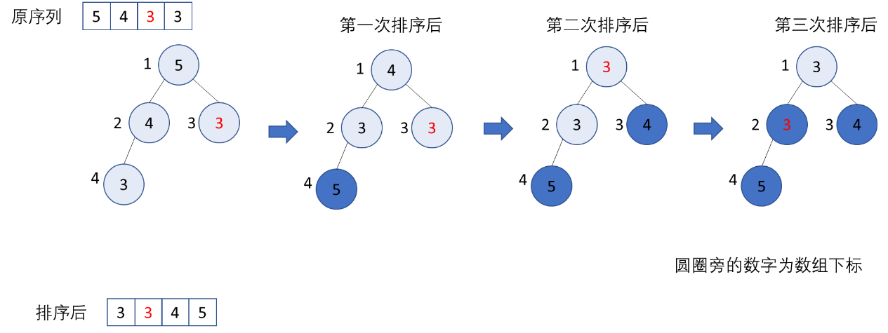
堆排序的优缺点
优点：
1）原地排序.
缺点：
1）虽然其渐进复杂度也是Θ(nlgn)，也是渐进最优的，但最坏情况下，实际需要的比较次数为2nlgn，而归并排序最坏情况下需要的比较次数是nlgn-(n-1).这是因为堆修复时，每层需要两次比较。
2）不是稳定排序.
原因：堆排序的不稳定性主要来源于堆的调整过程（包括建堆时调用Max-Heapify(A,i)(∀i)、以及后续“堆排序”过程中反复调用Max-Heapify(A,1)）。在堆的调整过程中，基于关键字的比较和元素交换走过的是根结点（建堆时指某子树的根）到某下游内结点或某叶子结点的一条路径，因此拥有相同关键字的元素就可能出现原来排在后面的被交换到前面的情况.
堆排序不是稳定排序算法一例
Notes:
堆排序不是稳定排序
图1是个堆，即假定原输入序列的摆放恰好满足对特性；图2是第一次排序后（包括伴随的堆修复）…最终结果红3和黑3对调了.

Slide 17
堆可用作优先队列
堆还可以被许多算法用来进行数据的动态管理和修改，比如插入一个数据（Insert），刪除一个数据（delete），减少(或增加)一个数据的值（increase or decrease），找到最大(或最小)的数等。能够有效提供这些操作的数据结构都称为优先队列(Priority queue)。
增加堆中A[i]的值为新值key
Heap-Increase-Key(A, i, key)
1 if key < A[i]
2 then error //要增加的值比原来值还小，不合理
3 endif
4 A[i] ← key
5 while i > 1 and A[father(i)] < A[i] //father(i) = ⎣i/2⎦
6 A[i] ↔ A[father(i)]
7 i ← father(i)
8 endwhile
9 End
这个算法复杂度为O(lgn)。
Notes:
需要注意的是，这里所说的一个数据可能是包含多个域的记录。比如一个人由姓名、身高、体重、出生日期等组成。其中每一项称作一个域，而用来查找的域成为关键字（key）

Slide 18
插入一个数 key
Max-Heap-Insert(A[1..n], key)
1 heap-size[A] ← n + 1
2 A[n+1] ← - ∞
3 Heap-Increase-Key(A, n+1, key)
4 End
这个算法复杂度为O(lgn)。
取走最大数并放入变量max当中
Heap-Extract-Max(A, max)
1 n ← heap-size[A]
2 if n < 1
3 Then return “error, heap underflow”
4 endif
5 max ← A[1]
6 A[1] ← A[n]
7 heap-size[A] ← n – 1
8 Max-Heapify(A, 1)
9 return max
10 End
这个算法复杂度为O(lgn)。
注：对于一个数组来说，
更改一个数的复杂度为O(1)，
但是寻找最大值却需要Θ(n)
时间。

Slide 19
3.3 归并排序(merge sort)
分治法例三
把序列一分为二
用分治法递归地将两子序列排好序
用合并算法把排好序的两个子序列合并为一
先讨论合并算法
假设 A[1...n₁] 和 B[1...n₂] 分别为两个递增序列, 即
A[1] ≤ A[2] ≤ A[3] ≤ … ≤ A[n₁]，
B[1] ≤ B[2] ≤ B[3] ≤ … ≤ B[n₂]。
合并后的序列存入数组C[1...n₁+n₂]。

Slide 20
最终目标：合并成一个递增序列
合并算法：
Merge (A[1.. n₁], B[1.. n₂], C[1.. n₁+ n₂])
1 i ← 1 //for A[.], 记录数组A中下一个需要排序的元素的下标
2 j ← 1 //for B[.]
3 k ← 1 //for C[.]
4 while i ≤ n₁ and j ≤ n₂ //当A和B里的数据都还未排完
5 if A[i] ≤ B[j]
6 then C[k] ← A[i]
7 i ← i + 1
8 else C[k] ← B[j]
9 j ← j + 1
10 endif
11 k ← k + 1
12 endwhile
13 if i > n₁ //数组A的元素已取完.
14 then C[k.. n₁+ n₂] ← B[j.. n₂]
15 else C[k.. n₁+ n₂] ← A[i.. n₁]
16 endif
End
最坏情况发生条件：A和B序列的最后一个数是合并后的数组的最后两个数.
最好情况发生条件：短的数组中最大的一个也小于另一个数组中最小的那个.
合并算法复杂度(最坏情况)： n₁+ n₂ – 1 次比较。
(最好情况)： min{n₁, n₂}. //暗含链表方式存储数据
Notes:
合并算法，不是原地排序，因为需要个额外的数组C
最坏情况n₁+ n₂ – 1 次比较，发生条件：A的最后一个数和B的最后一个数是合并后的数组的最后两个数.
最好情况发生条件：短的数组中最大的一个也小于另一个数组中最小的那个.
最好情况的min{n₁, n₂}的复杂度，暗含数据采用链表形式，否则第14-15行的赋值运算也会导致总运算次数为n₁+ n₂ 。

Slide 21
归并排序：
Mergesort(A[p..r])
1 if p < r //p==r触底，即只剩一个元素
2 then mid ← ⎣(p + r)/2⎦ //“分”——基于中点的子问题划分
3 Mergesort(A[p.. mid])
4 Mergesort(A[mid +1 .. r])
5 Merge(A[p..mid], A[mid+1..r], C[p..r]) //“合”
6 A[p..r] ← C[p..r])
7 endif
8 End
调用 Mergesort(A[1..n])后可把数组 A[1..n] 排序。
Notes:
C是个辅助数组，存储排序数据，第6步把排好序的数据拷贝回A
代码中的注释说明了分治法是如何实现的.

Slide 22
归并排序举例——同时辅助理解递归算法
对数组A[1…8] = {9, 6, 2, 4, 1, 5, 3, 8}进行归并排序。归并排序将该数组一分为二后做三件事。
1. 归并排序A[1…4];
2. 归并排序A[5…8];
3. A[1…8]←合并A[1…4]和A[5…8].
当算法执行上面第1步时，它又递归地做三件事：
1.1 归并排序A[1…2];
1.2 归并排序A[3…4];
1.3 A[1…4]←合并A[1…2]和A[3…4].
当算法执行第1.1步时，它又递归地做三件事：
1.1.1 归并排序A[1];
1.1.2 归并排序A[2];
1.1.3 A[1…2]←合并A[1]和A[2].
当算法执行第1.1.1步和第1.1.2步时，它遇到了底。
合并A[1]和A[2]得到A[1…2]={6,9}. 这是第1.1步的
结果。然后执行第1.2步，类似得到A[3…4]={2,4}.
然后执行第1.3步得到A[1…4]={2,4,6,9}。然后执行
第2步，得到A[5…8]={1,3,5,8}。第3步归并得到
A[1…8]={1,2,3,4,5,6,8,9}.
A[1…8]
A[1…4]
A[5…8]
A[1…2]
A[3…4]
A[5…6]
A[7…8]
9 6 2 4 1 5 3 8
Notes:
通过栈的方式实现.

Slide 23
归并排序复杂度
把数字之间的比较作为主要的基本运算。
最坏情况: 复杂度T(n)有递推关系：
T(1) = 0
T(n) = T(⎡n/2⎤) +T(⎣n/2⎦) + (n-1)。
置 n = 2^{k}后，可得：
T(n) = 2T(2^{k-1}) + 2^{k} -1
=2[2T(2^{k-2}) + 2^{k-1} -1] + 2^{k} -1
= 2²T(2^{k-2})+ (2^{k} - 2) + 2^{k} -1
= …
= 2^{k}T(2⁰)+ (2^{k} - 2^{k-1}) +…+ (2^{k} - 2) + (2^{k} -1)
=k2^{k} – (2^{k-1} + 2^{k-2} + …+ 2 + 1) //上一行的式子里，分别合并每个括号里
//前一项和后一项，就得到了这个式子
=k2^{k} – (2^{k} - 1)
=nlgn – (n - 1)
因此，归并排序的复杂度为Θ(nlgn)，而且从上面得推导可以看出隐含的常数因子为1，因而导致其执行快。
序
列
求
和
法
Notes:
置 n = 2^{k}，指n满足2^{k}的形式，这样ceil和floor运算的值将相同

Slide 24
但是，直接利用主方法可以得到的复杂度，我们无法知道暗含的系数
归并排序复杂度
更简便的方法是利用主方法，也可解得：T(n) = 2T(n/2) + ⎣n/2⎦ = Θ(nlgn)。
最好情况： 因合并部分须要做至少Min(n₁, n₂) = ⎣n/2⎦ 次比较，
递推关系为T(n) = T(⎡n/2⎤) +T(⎣n/2⎦) + ⎣n/2⎦ 。
平均情况： 因为最好和最坏情况都是 Θ(nlgn)，
平均情况也必定是 T(n) = Θ(nlgn)。
发生于短的序列的最大值小于长的序列的最小值
Notes:
但直接利用主方法得到的复杂度，无法知道暗含的系数

Slide 25
归并排序的优缺点
优点：
无论最坏情况还是平均情况，归并算法的时间复杂度都是最好的【且O(nlogn)中暗含的系数为1】。
稳定排序
缺点：
不是就地排序，需要额外Ω(n)的存储单元. 当n很大时，这将是一个很大的开销；另外，当n很大时，递归所需的堆栈开销也会上升。

Slide 26
3.4 快速排序(Quick Sort)
分治法例四
快速排序也是一种排序算法，对包含n个数的输入数组，其最坏情况运行时间为Θ(n²)。虽然这一最坏情况比较差，但快速排序通常是实际排序应用中最好的选择，这是因为其平均性能相当好：其期望平均时间为Θ(nlgn)，且Θ(nlgn)记号中隐含的常数因子很小，为1.39。另外，它还能够展开就地排序，在虚拟环境下也能很好地工作。
与归并排序一样，快速排序也采用了分治策略
但是
归并排序采用了基于中点的分治策略；
快速排序采用了基于数值的分治策略.

Slide 27
3.4 快速排序
取序列 A[p..r] 中一个数，例如A[r]为基准来划分， A[r]称为主元元素 (Pivot element).
把序列中数逐个与主元元素比较后，分为左、右两部分使
左边任何数 ≤ A[r] ≤ 右边任何数。
递归地，分别对左边和右边进行排序。
基于数值的分治法
将A[p..r]一分为二的算法：
指针 j 指向下一个要检查的数，初始值为p，即指向 A[p]。
指针 i 指向当前左边部分中最后一个数，初始值为p-1。
选择主元元素的方法有很多，但排序性能都差不多，这里选择A[r]做为主元元素
Notes:
有些书中，Pivot element也称主元；一旦分成两部分，则两部分的元素将永远不会再比较——这降低了比较次数，这也是分治法的特点，子问题互不交叠。

Slide 28
原地排序，但不是稳定排序，源于数据的飞行交换
划分算法伪码：
Partition(A[p .. r])
1 x ← A[r] //选择pivot
2 i ← p – 1
3 for j ← p to r -1 //下一个要检查的元素
4 if A[j] ≤ x //如果A[j] > x，for循环只是自动把 j 加1
5 then i ← i +1
6 A[i] ↔ A[j]
7 endif
8 endfor
9 A[i + 1] ↔ A[r]
10 return i+1
11 End
划分算法只需要(r-p)次比较并且是原地操作。
Notes:
第4行中，如果A[j] > x，for循环只是自动把 j 加1, 但这也自动使得此页最下边图中，第二部分长度自动向右加长一个.
很多方式可以实现一个数组基于主元元素的划分，此页的代码通过原地排序方式，达到了上述目的
第六行：基于位置的元素交换，导致快速排序不是稳定排序，因为这种交换是基于和主元元素值比较进行的，可能导致两个数值相同的元素次序的颠倒.

Slide 29
划分算法举例
初始状态
i = p-1 | j = p |  |  |  |  |  |  | r
初始状态 | 2 | 8 | 7 | 1 | 3 | 5 | 6 | 4
 | i | j
一次比较后 | 2 | 8 | 7 | 1 | 3 | 5 | 6 | 4
 | i |  | j
2次比较后 | 2 | 8 | 7 | 1 | 3 | 5 | 6 | 4
 | i |  |  | j
3次比较后 | 2 | 8 | 7 | 1 | 3 | 5 | 6 | 4
 |  | i |  |  | j
4次比较后 | 2 | 1 | 7 | 8 | 3 | 5 | 6 | 4
 |  |  | i |  |  | j
5次比较后 | 2 | 1 | 3 | 8 | 7 | 5 | 6 | 4
 |  |  | i |  |  |  | j
6次比较后 | 2 | 1 | 3 | 8 | 7 | 5 | 6 | 4
 |  |  | i |  |  |  | j
7次比较后 | 2 | 1 | 3 | 8 | 7 | 5 | 6 | 4
把A[r]放到中 间后 | 2 | 1 | 3 | 4 | 7 | 5 | 6 | 8
 |  |  |  | q
Notes:
阴影中的元素是大于x（即：A[r]）的元素；阴影左边的元素是小于等于x的元素，阴影右边的直到A[r-1]，是尚未进行比较的元素；A[i]记录排序中最后一个小于等于x的元素, j值则是下一个待比较的元素序号.
【阴影区域，是i和j之间的区域..】; 第一次比较后，i值增加了，即<=x的区域增长了.

Slide 30
划分过程说明
p i j r
A
x
≤x
>x
待定区域
A[p..i]都是小于等于x的元素； A[i+1..j-1]都是大于x的元素， A[j..r-1]都是尚未进行比较的元素、可以是任意值。
A[i]记录排序过程中最后一个小于等于x的元素, j值则是下一个待比较的元素下标. A[r]=x。
Notes:
阴影中的元素是大于x（即：A[r]）的元素；阴影左侧元素是小于等于x的元素，阴影右侧直到A[r-1]是尚未进行比较的元素；A[i]记录排序中最后一个小于等于x的元素, j值则是下一个待比较的元素序号.

Slide 31
快排序算法伪码
Quicksort(A[p..r])
1 if p < r //底:p==r
2 then q ← Partition(A[p .. r]) //分:基于 “数值”的分治
3 Quicksort(A[p .. q-1])
4 Quicksort(A[q+1 .. r]) //合:不需要额外操作
5 endif
6 End
如果要把A[1..n] 排序的话，只须调用Quicksort(A[1..n])。
Notes:
快速排序中分治法是如何实现的：
低：第一行，暗含p==r为触底了.
分：以主元元素为界，进行分割；
合：由于主元元素的左侧，都是小于主元的元素，而右侧都是大于主元的元素，因此不需要任何额外动作，即可实现子序列的合并..

Slide 32
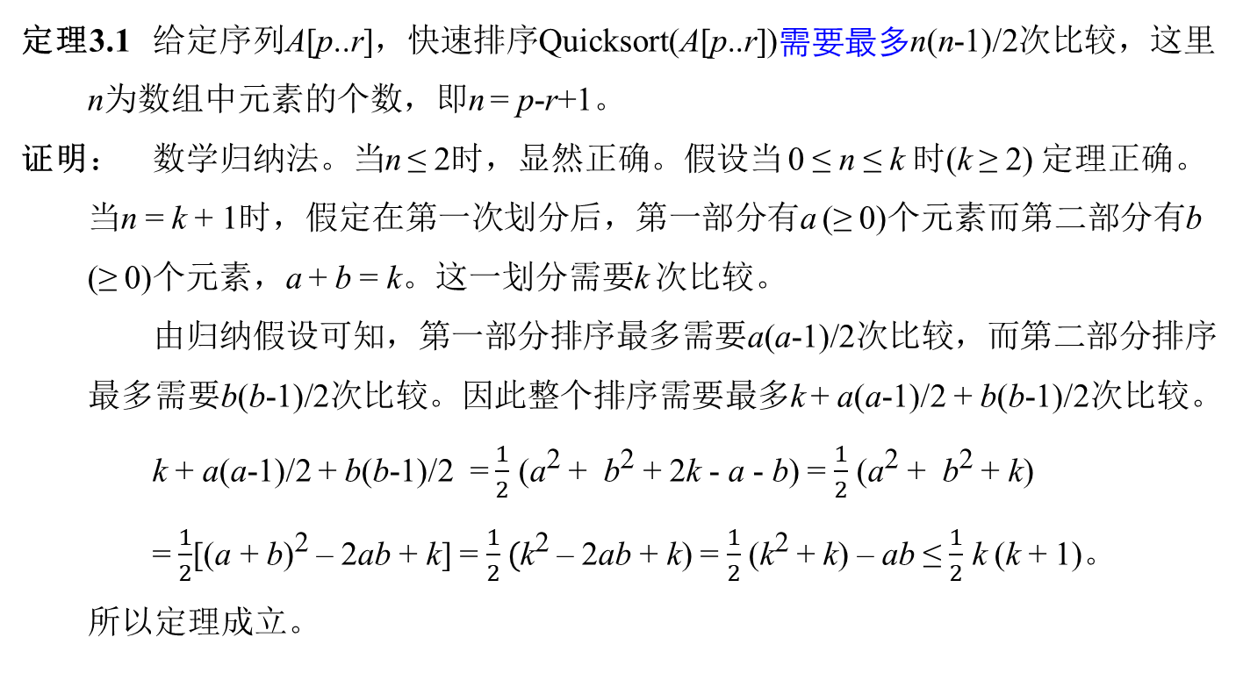
快速排序最坏情况复杂度
这的 Ω(n²)是说，快速排序的最坏复杂性
不会少于n².
直观看，A[1] ≤ A[2] ≤ A[3] ≤ … ≤ A[n] 时最坏。这时，比较的次数为：
(n-1) + (n-2) + … + 1= n(n-1)/2 = Ω(n²)。
有没有更坏情况呢？
定理3.1 给定序列A[p..r]，快速排序Quicksort(A[p..r])需要最多n(n-1)/2次比较，这里n为数组中元素的个数，即n = p-r+1。
证明： 数学归纳法。当n ≤ 2时，显然正确。假设当 0 ≤ n ≤ k 时(k ≥ 2) 定理正确。当n = k + 1时，假定在第一次划分后，第一部分有a (≥ 0)个元素而第二部分有b (≥ 0)个元素，a + b = k。这一划分需要k 次比较。
由归纳假设可知，第一部分排序最多需要a(a-1)/2次比较，而第二部分排序最多需要b(b-1)/2次比较。因此整个排序需要最多k + a(a-1)/2 + b(b-1)/2次比较。
k + a(a-1)/2 + b(b-1)/2 = $\frac{1}{2}$ (a² + b² + 2k - a - b) = $\frac{1}{2}$ (a² + b² + k)
= $\frac{1}{2}$[(a + b)² – 2ab + k] = $\frac{1}{2}($k² – 2ab + k) = $\frac{1}{2}$(k² + k) – ab ≤ $\frac{1}{2}$ k (k + 1)。
所以定理成立。
Notes:
最坏情况发生于输入数组已经完全排好序时，此时快速排序的复杂度为Θ(n^2), 而这种情况下，插入排序的运行时间为O(n).
注：证明过程中倒数第二行，中有，a+b = k
前两行，得出快速排序的复杂度为Ω(n²)，即，不低于n². 那问题是，不低于n²，是否会更坏呢？ 定理3.1证明了不会了，n²就是最坏情况。

Slide 33
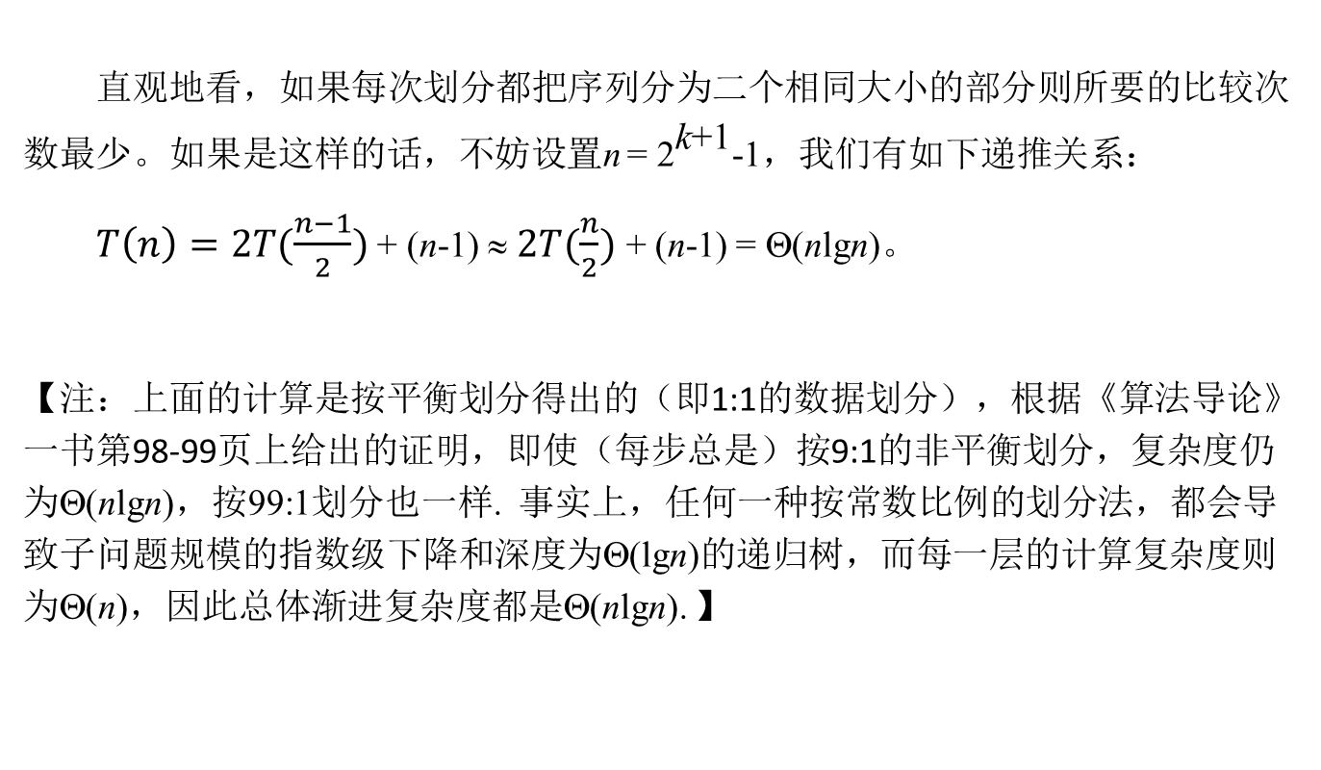
快速排序最好情况复杂度
直观地看，如果每次划分都把序列分为二个相同大小的部分则所要的比较次数最少。如果是这样的话，不妨设置n = 2^{k+1}-1，我们有如下递推关系：
$T\left(n\right)=2T(\frac{n−1}{2})$ + (n-1) ≈ $2T(\frac{n}{2})$ + (n-1) = Θ(nlgn)。
【注：上面的计算是按平衡划分得出的（即1:1的数据划分），根据《算法导论》一书第98-99页上给出的证明，即使（每步总是）按9:1的非平衡划分，复杂度仍为Θ(nlgn)，按99:1划分也一样. 事实上，任何一种按常数比例的划分法，都会导致子问题规模的指数级下降和深度为Θ(lgn)的递归树，而每一层的计算复杂度则为Θ(n)，因此总体渐进复杂度都是Θ(nlgn). 】

Slide 34
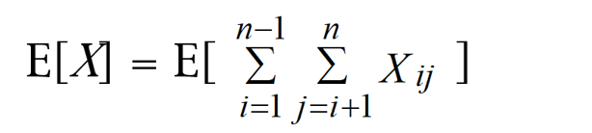
快速排序算法平均情况复杂度
令 z1 ≤ z2 ≤ z3 ≤ … ≤ zn 代表输入序列 a1, a2, a3, … , an 经 Quicksort排序后的序列.
令 X_{ij} 代表一个随机变量，使得
X_{ij} = 1 if z_{i} has ever been compared with z_{j …}即，排序过程中， z_{i}和z_{j}曾做过比较.
X_{ij} = 0 otherwise.
很容易看出，任意两个数 z_{i} 和 z_{j} 在Quicksort执行过程中，最多比较一次. 因此，总比较次数的均值可以表述如下:
Notes:
排序过程中，任何两个元素最多只会比较一次，因此，求了X_{ij} ，就不用再求X_{ii}了…这从求期望的式子里的下标范围，可以看出来.

Slide 35
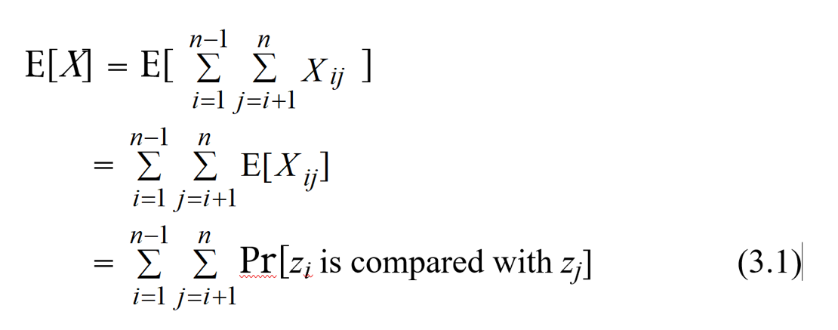
快速排序算法平均情况复杂度

Slide 36
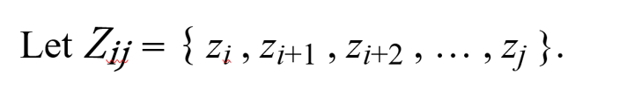
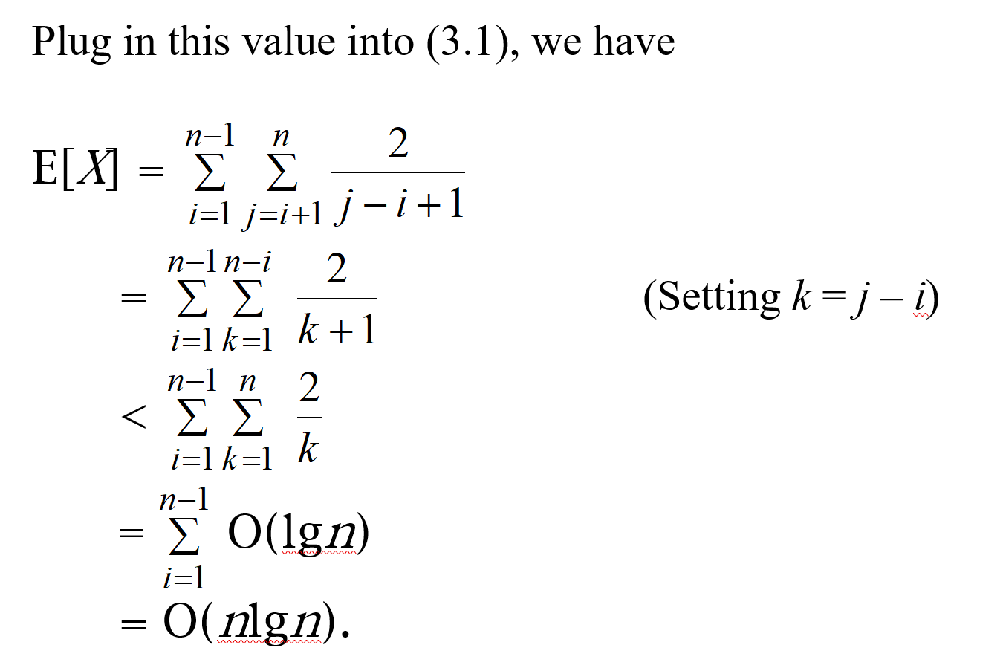
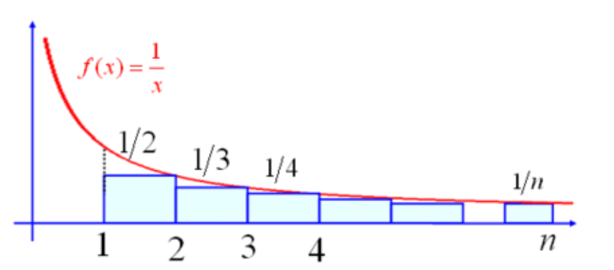

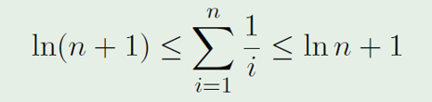
快速排序算法平均情况复杂度
已经排好的序列的一个片段
Z_{ij} 中每个元素在Quicksort排序过程中，都必然会在某阶段被选为主元元素。
但是，在这一过程中，谁最先被选为主元元素决定了z_{i}是否会与z_{j}相比较。
具体来说，如果 z_{i}或 z_{j} 是第一个被选为主元元素, 则 z_{i}一定会与 z_{j} 进行比较.
否则， z_{i} 与 z_{j}决不可能在后续进程中被比较. 因此，我们有
P_{r}[z_{i} is compared with z_{j}] = P_{r}[z_{i} or z_{j}是Z_{ij}中第一个选出的主元元素] =
Notes:
注：根据上一页定义，Zij是一个已经排好序的子序列，序号从i到j；z_{i+1}， z_{i+2},…, z_{j-1}是z_i和z_j之间的元素…这个序列是客观存在的，不管在排序过程中我们知道不知道这个序列是什么，它都影响着P_{r}[z_{i} is compared with z_{j}]的值。
求解E(X)第二步中，相当于求和号的取值范围从j = i +1 => n变成了 (j-i) = 1 => n- i

Slide 37
快速排序的优缺点
优点：
1）原地排序.
2）渐进复杂度也是Θ(nlgn)，也是渐进最优的；实际需要的平均比较次数为1.39nlgn，优于堆排序，是通常采用的最佳实用排序方法.
归并排序平均计算次数更少，但不是原地排序.
缺点：
1）最坏时间复杂度为Θ(n²) 。
2）不是稳定排序.

Slide 38
几种基于比较的排序算法性能比较
算法 | 原地排序？ | 复杂度 | 稳定排序？ | 备注 (Θ(nlgn)隐含的系数) 平均情况
插入排序 | 是 | 最好：Θ(n)； 最坏：Θ(n²) 平均：Θ(n²) | 是 | N/A
归并排序 | 否 | 最好：Θ(nlgn) 最坏：Θ(nlgn) 平均：Θ(nlgn) | 是 | 1
堆排序 | 是 | 最好：Θ(n) 最坏：Θ(nlgn) 平均：Θ(nlgn) | 否 | 2
快速排序 | 是 | 最好：Θ(nlgn) 平均：Θ(nlgn) 最坏：Θ(n²) | 否 | 1.39
Notes:
表中最后一列的值为Θ(nlgn)暗含的系数的值.
表中，堆排序的最好情况发生于原堆中，所有数值都相等时，此时heapify由于不用调整，每次复杂度是O(1)，所以总共也是O(n)…这种情况其实意义不大.
堆排序和快速排序都不是稳定排序，这是因为其执行过程中，都发生了与元素数值大小无关的位置交换。

Slide 39
例 题
【k路合并问题】设计一个时间复杂度为O(nlgk)的算法，将k个从小到大排好序的子序列合并成一个从小到大排好序的序列。这里n是所有k个子序列中元素的数目。
解题思路：使用堆排序，将k个子序列的首元素先构成一个最小堆，然后取出堆顶元素，那么这个元素一定是全局最小的，并将该元素所属的子序列中下一个元素放入堆中，调整堆，复杂度为O(lgk)。持续上述过程，直至所有子序列和堆中元素都清空。总共n个元素，
因此，总体复杂度为O(nlgk).
Notes:
如果采用归并排序来合并的话，最坏复杂度可以为O(nk)，例如，其中一个子序列长度为n-k+1，另外k-1个子序列长度都是1，但后k-1个子序列里的元素值都大于第一个子序列的所有的值.

